Slide 1
로지스틱 회귀
표시철
Notes:
ID=d924773e-9a16-4d6d-9803-8cb819e99682 Recipe=text_billboard Type=TextOnly Variant=0 FamilyID=AccentBoxWalbaum_Zero

Slide 2
로지스틱 회귀
한줄 정의: 결과가 예/아니오(두 개 범주) 중 하나일 때, 그 일이 일어날 확률을 예측하는 모델
오해: "이 고객은 산다/안 산다“, “회원탈퇴를 한다/안 한다＂를 딱 잘라 알려준다.
실제: "이 고객이 살 확률은 몇 %다“, “이 고객이 탈퇴할 확률은 몇 %다.”라는 연속된 확률 값을 알려준다.
로지스틱 회귀는 "예/아니오 분류기"가 아니라 "위험도·가능성 순위표를 만드는 도구"로 쓰이는 경우가 훨씬 많음
예시: 쿠폰 예산이 1만 명분뿐일 때 → 10만 명의 구매확률을 각각 계산 → 확률 높은 순으로 정렬 → 상위 1만 명에게 발송이 방식은 이커머스 외에도 널리 쓰임
신용평가: 연체확률 높은 순으로 심사 우선순위
의료: 재입원확률 높은 질병 순으로 관리 우선순위

Slide 3
적절한 세일 %를 찾아라🤔
세일 % vs 구매 여부

Slide 4
시나리오
총 4,200명 고객 데이터 (할인율 14단계 × 각 300명)
컬럼: discount_pct(할인율%), session_time_sec(사이트 체류시간, 부가변수), purchased(구매여부 0/1)
일부러 변곡점을 30% 근처에 설계 → "20% 이하에서는 거의 안 사고, 25~45% 구간에서 급격히 오르고, 50% 넘으면 거의 다 산다"는 S자 패턴이 뚜렷하게 나타남

Slide 5
할인율별 실제 구매비율
할인율 | 구매비율
0% | 0.3%
5% | 1.3%
10% | 4.7%
15% | 8.0%
20% | 18.3%
25% | 30.7%
30% | 51.0%
35% | 68.7%
할인율 | 구매비율
40% | 81.0%
45% | 90.3%
50% | 97.0%
60% | 98.3%
70% | 100%
80% | 100%

Slide 6
할인율별 실제 구매비율
로지스틱 회귀로 적합 시킨 결과, 변곡점(구매확률 50%)이 정확히 30.1%로 확인.
20% 할인까지는 효과가 미미
25~45% 사이에서 전환율이 폭발적으로 늘고
50% 넘으면 더 늘려도 효과가 거의 없다

Slide 7
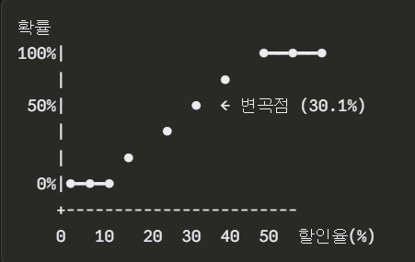
변곡점(inflection point)
변곡점(inflection point): 곡선이 "휘어지는 방향이 바뀌는 지점"을 의미함. S자 곡선에서는 조금 다르게, 증가하는 속도(기울기)가 가장 가파른 지점, 즉 "위로 볼록"에서 "아래로 볼록"으로 바뀌는 지점을 의미.
변곡점 이전(0~30%): 곡선이 "위로 볼록"하게 휘어짐 — 할인율을 올려도 구매확률이 천천히 증가 (아직 가속 구간)
변곡점(30.1%): 증가 속도가 최고조에 달하는 지점 — 여기서 할인율을 1%p만 올려도 구매확률이 가장 크게 뛴다.
변곡점 이후(30~80%): 곡선이 "아래로 볼록"하게 휘어짐 — 이미 대부분 사기로 마음먹은 상태라, 할인율을 더 올려도 구매확률 증가폭이 점점 둔해짐 (포화 구간)

Slide 8
오즈(Odds)와 오즈비(Odds Ratio)
오즈 = "일어날 확률 / 안 일어날 확률“
실무에서 "할인율이 1%p 오를 때마다 구매 오즈가 몇 배 뛴다"는 식으로 해석할 때 씀 — 확률 자체보다 오즈로 설명하는 게 통계/의학 분야에선 표준
확률 = "10명 중 몇 명이 살까" 오즈 = "사는 사람이 안 사는 사람보다 몇 배 많은가" 오즈비 = "할인율을 1%p 올리면, 그 '몇 배'가 또 몇 배로 커지는가"

Slide 9
분류 기준선(Threshold)의 임의성
분류 기준선(Threshold): 로지스틱 회귀가 뱉어낸 확률값을 "예/아니오"로 잘라내는 경계선
"50% 넘으면 구매로 분류"는 우리가 정한 약속일 뿐, 정답이 아님
기준선을 낮추면(예: 30%) → 더 많은 사람을 "위험군/구매군"으로 분류 → 놓치는 사람은 줄지만, 오탐(false positive)은 늘어남
상황에 따라 기준선을 다르게 잡아야 함: 암 진단처럼 "놓치면 치명적"인 경우는 기준선을 낮추고(민감하게), 스팸 필터처럼 "잘못 걸러내면 불편"한 경우는 기준선을 높임

Slide 10
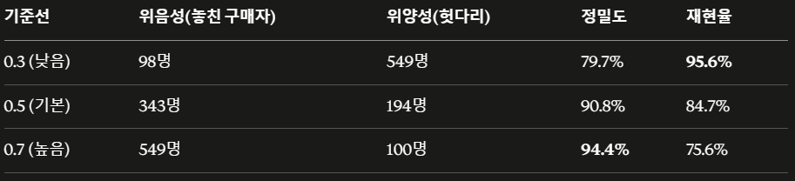
분류 기준선(Threshold)의 임의성
기준선을 0.3(낮게)으로 잡으면: "조금이라도 살 것 같으면 다 '살 사람'으로 분류" → 놓치는 사람(위음성 98명)은 확 줄지만, 헛짚는 사람(위양성 549명)이 크게 늘어남 → 재현율 우선
기준선을 0.7(높게)으로 잡으면: "확실히 살 사람만 골라냄" → 헛짚는 경우(위양성 100명)는 줄지만, 애매했던 진짜 구매자를 많이 놓침(위음성 549명) → 정밀도 우선

Slide 11
퀴즈
Q1. (로지스틱 회귀를 언제 써야 하는가)
다음 세 가지 상황 중, 로지스틱 회귀가 적합하지 않은 것은 무엇일까요?
A) "이 이메일이 스팸일 확률은?"
B) "다음 달 이 매장의 예상 매출액은?"
C) "이 신청자가 대출을 연체할 확률은?“
Q1 정답: B
매출액은 숫자(연속형)를 예측하는 문제라 회귀(선형회귀 등)를 써야 함.
A, C는 "예/아니오(확률)"를 묻는 문제라 로지스틱 회귀가 적합함. → 로지스틱 회귀를 쓸지 판단하는 기준은 "예측하려는 답이 확률/범주인가"

Slide 12
퀴즈
Q2. (로지스틱 회귀의 출력을 다루는 방식)
로지스틱 회귀 모델이 "이 고객의 이탈확률: 62%"라는 결과를 냈습니다. 팀장이 "62%면 절반 넘었으니까 이 고객은 이탈한다고 봐야지"라고 말합니다.
이 말에서 짚어야 할 점은 무엇일까요? (힌트: 로지스틱 회귀가 실제로 계산한 것이 무엇인지, 그리고 "50%"라는 기준을 누가 정하는지 떠올려보세요)
Q2 정답 로지스틱 회귀가 뱉는 건 "이탈한다/안 한다"가 아니라 확률값(62%) 그 자체임. "50% 넘으면 이탈로 본다"는 건 모델이 아니라 **우리가 임의로 정하는 기준선(threshold)**이고, 이 기준선은 상황(예산, 리스크 허용도)에 따라 달라져야 함. 팀장의 말은 기준선을 마치 정해진 규칙처럼 오해한 것.

Slide 13
감사합니다.
표시철
Notes:
ID=d924773e-9a16-4d6d-9803-8cb819e99682 Recipe=text_billboard Type=TextOnly Variant=0 FamilyID=AccentBoxWalbaum_Zero

